Slide 1


Slide 2
Spring AOP

Slide 3

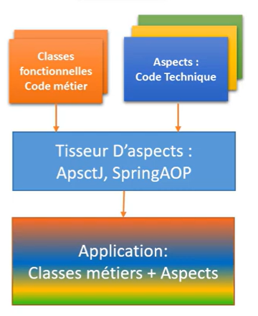
Programmation orienté aspect :
C’est un paradigm de programmation qui permet de traiter séparément :
Les préoccupations transversales (Cross Cutting Concerns), qui relèvent souvent des aspects techniques (journalisation, sécurité, Transaction…).
Les préoccupations métier, qui consistentle cœur d’une application.
Un tisseur d’aspect : un framework qui va nous permettre de faire le tissage, prendre les aspects et les pluger quelque part dans notre code metier, ex : AssepectJ, SpringAOP.
Donc le paradigm AOP est fait pour séparer le code metier du code technique, elle est transversale et non liée a un language de programmation elle peut être implemneté en orienté objet ou pas (C, java), le seul prérequis c’est d’avoir un tisseur d’aspect pour le language cible.

Slide 4
